Slide 1

CritiqAI
Clasificación Inteligente y Explicable
de Sentimientos en Español
Procesamiento de Lenguaje Natural y Machine Learning aplicado a reseñas de productos
Proyecto Integrador · Tópicos y Programación Avanzada · Noviembre 2026

Slide 2
El reto: analizar opiniones a gran escala
Sobrecarga de datos
Complejidad lingüística
Objetivo medible
Miles de opiniones diarias hacen imposible una auditoría manual consistente. La señal útil queda enterrada en volumen y velocidad.
Ambigüedades, modismos, doble negación y errores ortográficos exigen un tratamiento específico del español.
Superar 90% de exactitud con decisiones explicables: probabilidades calibradas y términos que justifican cada veredicto.

Slide 3
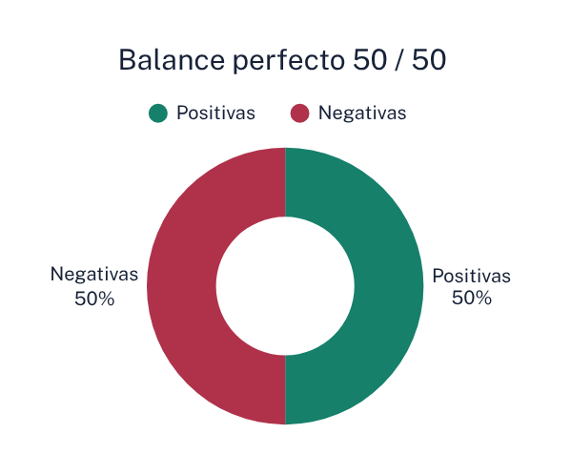
Datos reales, balanceados y trazables
160.000
reseñas curadas del Multilingual Amazon Reviews Corpus
Etiquetado
1–2 estrellas → negativas
4–5 estrellas → positivas
3 estrellas → excluidas
80.000 reseñas por clase
80 / 20
128.000 entrenamiento · 32.000 prueba, con partición estratificada

Slide 4
Preprocesamiento adaptado al español
Limpieza selectiva
Stopwords con criterio
Minúsculas · eliminación de URLs, HTML y puntuación · preservación estricta de la ‘ñ’ · normalización de tildes.
NLTK elimina 381 palabras, pero se rescatan negaciones e intensificadores: no, nunca, jamás, nada, muy, poco.
ENTRADA “El pedido NO llegó, ¡muy pésimo!”
SALIDA no llego muy pesimo

Slide 5
Stemming gana por velocidad y robustez
Método
F1 Macro (CV)
Tiempo
Vocabulario
Stemming · Snowball
0.8886
11 s
9.482 raíces
Lematización · spaCy
0.8861
91 s
15.722 lemas
Sin reducción
0.8831
2 s
19.751 palabras
8× más rápido
Snowball conserva el mejor F1 y tolera mejor faltas ortográficas: la opción óptima para producción.

Slide 6
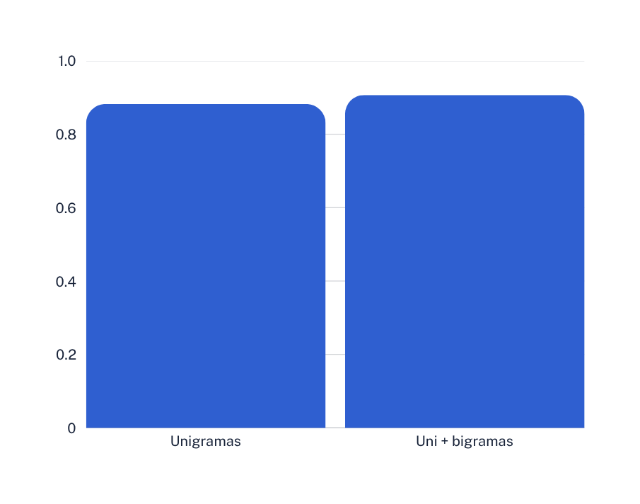
Los bigramas capturan contexto que una palabra pierde
Configuración óptima
max_features=10.000 · sublinear_tf=True · min_df=2 · max_df=0.90
Bigramas negativos
Bigramas positivos
no funciona
no recomiendo
dejo funcionar
muy bien
excelente calidad
nada mal
+2,5%

Slide 7
Tres candidatos; uno equilibra precisión y explicación
Dummy Classifier
Naive Bayes
Regresión Logística ✓
Clase mayoritaria
F1 = 0.3333
Establece el piso mínimo de desempeño.
Independencia condicional
Rápido y eficiente, pero sensible a dependencias entre términos.
σ(z)=1/(1+e⁻ᶻ)
Regularización L2, probabilidades calibradas y pesos interpretables.

Slide 8
Optimización sin fuga de datos
Fold 1
Fold 2
Fold 3
Fold 4
Fold 5
Pico de validación: C = 2
Pipeline hermético
Regresión Logística
C ∈ {0.5, 1, 2, 4, 8, 16}
Óptimo C=2 · F1=0.9083
Naive Bayes
α ∈ {0.05, 0.1, 0.3, 0.5, 1}
Óptimo α=1 · F1=0.8888
C=2 equilibra subajuste y sobreajuste.
El vocabulario TF-IDF se ajusta solo con entrenamiento dentro de cada fold. GridSearchCV compara sin contaminar validación.

Slide 9
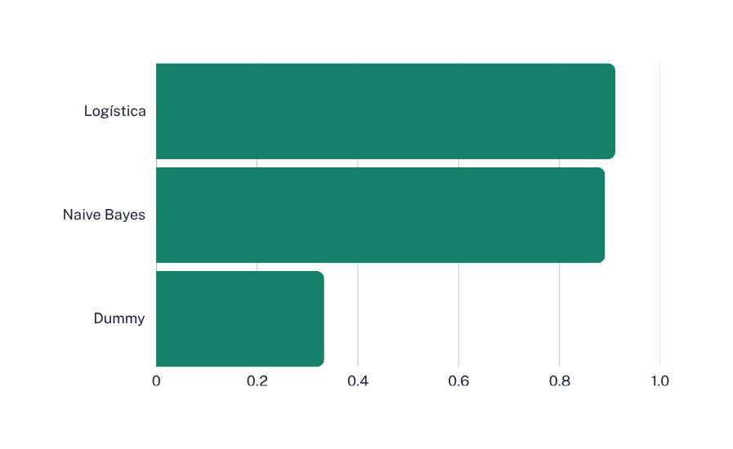
El modelo final alcanza 91,10% en prueba
Matriz de confusión · 32.000 reseñas
91,10%
F1-Score · Regresión Logística
VP
14.426
FN
1.574
FP
1.275
VN
14.725
Recall: 90,2% positivas · 92,0% negativas

Slide 10
Cada decisión puede explicarse con sus términos
APORTE NEGATIVO
APORTE POSITIVO
no recom −3.81
perfect +3.42
decepcion −3.45
encant +3.15
no funcion −3.22
excelent +2.98
pesim −3.10
genial +2.65
no volveri −2.89
muy bien +2.41
dej funcion −2.75
nada mal +2.10
Σ pesos → σ(z) → P(positivo)

Slide 11
Auditar el 8,9% residual revela dónde mejorar
1 · Etiquetas ruidosas
2 · Negación distante
3 · Contraste afectivo
“Excelente producto, llegó perfecto.”
La reseña expresa satisfacción, pero la etiqueta humana registra 1 estrella.
“Esta marca nunca defrauda.”
La raíz negativa recibe demasiado peso y domina el sentido global positivo.
“Funciona bien, pero la caja llegó aplastada.”
El modelo debe jerarquizar producto, logística y giro discursivo.

Slide 12
De notebook a sistema productivo
1 Pipeline .joblib
preprocesador + TF-IDF + clasificador
2 FastAPI asíncrono
Pydantic + Swagger /docs
3 Docker multietapa
Node 22 + Python 3.11
4 Suite de calidad
234 pruebas pytest
Un único artefacto reproducible conecta entrenamiento, inferencia, interfaz y verificación automática.

Slide 13

Una interfaz que explica, recuerda y aprende
Experiencia operativa
• Veredicto con balanza y términos clave
• Feedback en vivo para auditoría
• Historial SQLite por sesión
• Lotes de hasta 500 reseñas
• Exportación CSV UTF-8 BOM

Slide 14
CritiqAI convierte opinión masiva en evidencia accionable
91,10% F1
El español importa
Listo para evolucionar
Muy por encima del baseline de 33,33%. El rendimiento se sostiene en prueba estratificada.
Preservar ‘ñ’, negaciones e intensificadores aportó más valor que aumentar complejidad algorítmica.
Sistema explicable, contenedorizado y robusto con 234 tests. Próximo paso: transformers, detección de sarcasmo y aprendizaje con feedback.
Clasificar. Explicar. Aprender.

